Slide 1

Tema: Aplicația FoodDelivery
Student: Calancea Cătălin,
Grupa: MI-222
Conducător: asist.univ. Lazu Victoria

Slide 2

Subiectele abordate:
Introducere;
Obiectivele proiectului,
Formularea problemei de proiectare;
Situația actuală în domeniul de cercetare a temei;
Metode și tehnologii aplicate în elaborarea proiectului;
Rezultatele obținute;
Concluzii și viitorul proiectului;
Surse bibliografice.

Slide 3
INTRODUCERE
Proiectul "FoodDelivery" se naște din această necesitate crescută pentru servicii de livrare de mâncare eficiente și convenabile. Scopul fundamental al acestui proiect este de a crea o aplicație mobilă robustă, dezvoltată pe platforma iOS, care să ofere utilizatorilor o experiență de comandă de mâncare fără efort, conectându-i rapid cu restaurantele preferate și asigurând livrarea lor la ușa casei în cel mai scurt timp posibil. Necesitatea creării aplicației "FoodDelivery" devine evidentă în contextul actual, în care aglomerația din restaurante și programul încărcat al oamenilor fac ca serviciile de livrare să fie o soluție atractivă.

Slide 4
OBIECTIVE
Dezvoltarea unei aplicații mobile iOS;
Integrarea cu restaurantelor partenere;
Sistem de autentificare și securitate;
Comenzi și livrare eficiente;
Plată online și gestionarea tranzacțiilor;
Monitorizare și analiză a performanței.

Slide 5
Formularea problemei de proiectare;
“Cum se poate dezvolta o aplicație mobilă pentru livrarea de mâncare pe platforma iOS, care să îndeplinească cu succes cerințele și așteptările utilizatorilor, să optimizeze procesul de comandă și livrare și să ofere o experiență de utilizare deosebită?”

Slide 6
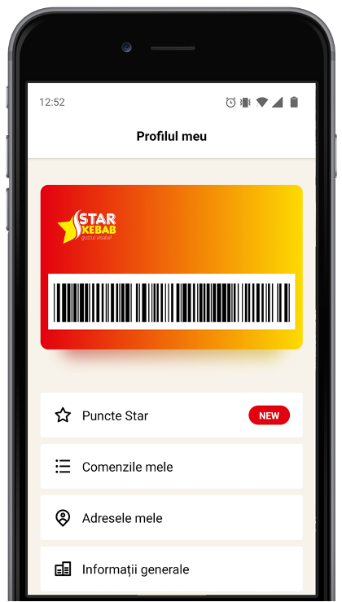
Situația actuală în domeniul de cercetare a temei
Una dintre punctele slabe ale aplicației "StarKebab " este faptul că utilizatorii pot comanda doar dintr-un singur local. Aceasta restricționează varietatea de opțiuni disponibile pentru utilizatori și limitează posibilitatea de a alege dintr-un spectru mai larg de restaurante sau pizzerii. Lipsa diversității poate determina utilizatorii să își caute alternative și să nu folosească în mod regulat aplicația.

Slide 7
Metode și tehnologii aplicate în elaborarea proiectului
Backend
Python/Django : Python este un limbaj flexibil și ușor de învățat, ceea ce face dezvoltarea backend-ului mai eficientă. Django, ca framework, oferă un cadru solid pentru gestionarea bazelor de date și a logicii de server, având în vedere necesitatea protejării datelor utilizatorilor și a restaurantelor partenere, alegerea unui limbaj și a unui framework care pun accent pe securitate este esențială.
Frontend
Swift : Platforma iOS are o bază mare de utilizatori loiali și pretențioși, ceea ce oferă o oportunitate semnificativă de a ajunge la un public divers și calitativ, iar Swift, limbajul de programare pentru iOS, este recunoscut pentru simplitatea sa și capacitatea de a crea aplicații cu performanțe excelente. Acest lucru va contribui la dezvoltarea unei aplicații iOS robuste și prietenoase pentru utilizatori.

Slide 8
Metode și tehnologii aplicate în elaborarea proiectului
“Stripe” - Bibliotecă pentru procesarea plăților;
“lottie-ios” - Animații complexe și interactive în aplicație;
“FBSDKCoreKit” - Funcționalități de bază pentru integrarea autentificării și partajării cu conturile Facebook;
“Alamofire” – Bibliotecă pentru efectuarea cererilor HTTP în aplicații iOS, facilitând comunicarea cu serverele web și preluarea de date;
“SwiftyJSON” - Procesarea și manipularea datelor JSON în limbajul Swift;
“SkeletonView” - Experiență mai bună a utilizatorului în timpul încărcării;
“DropDown” - Simplifică crearea și gestionarea meniurilor derulante (dropdown menus);
“Charts” - Bibliotecă pentru crearea de grafice și diagrame interactive.

Slide 9
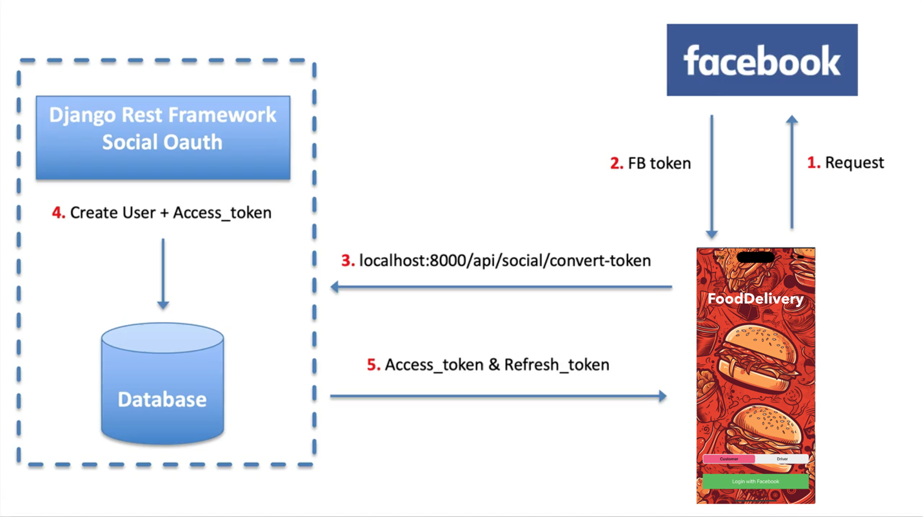
Logica de bază a aplicației

Slide 10
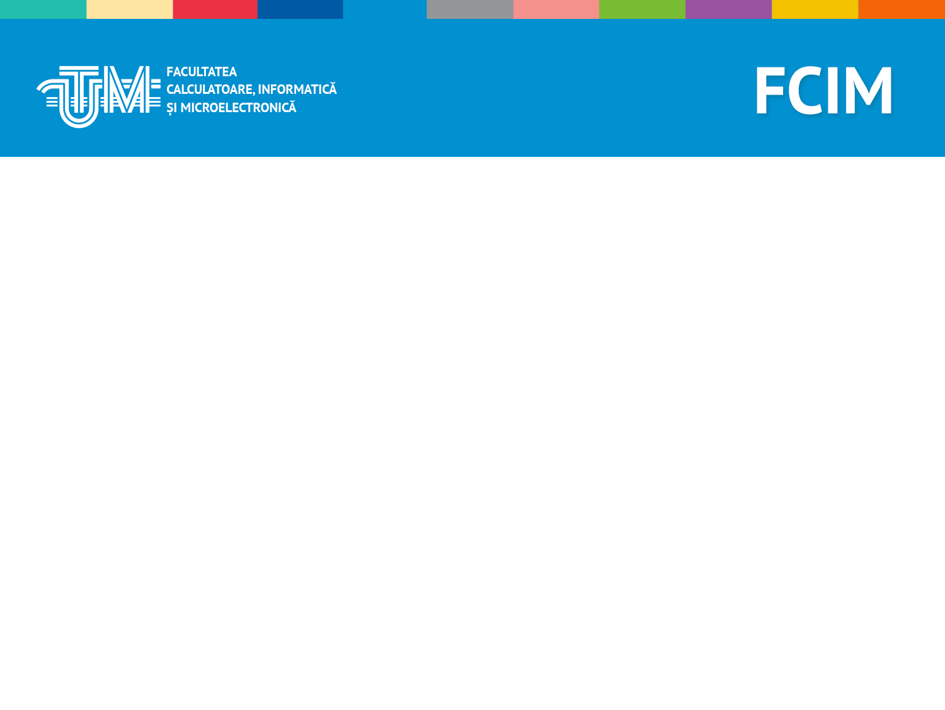
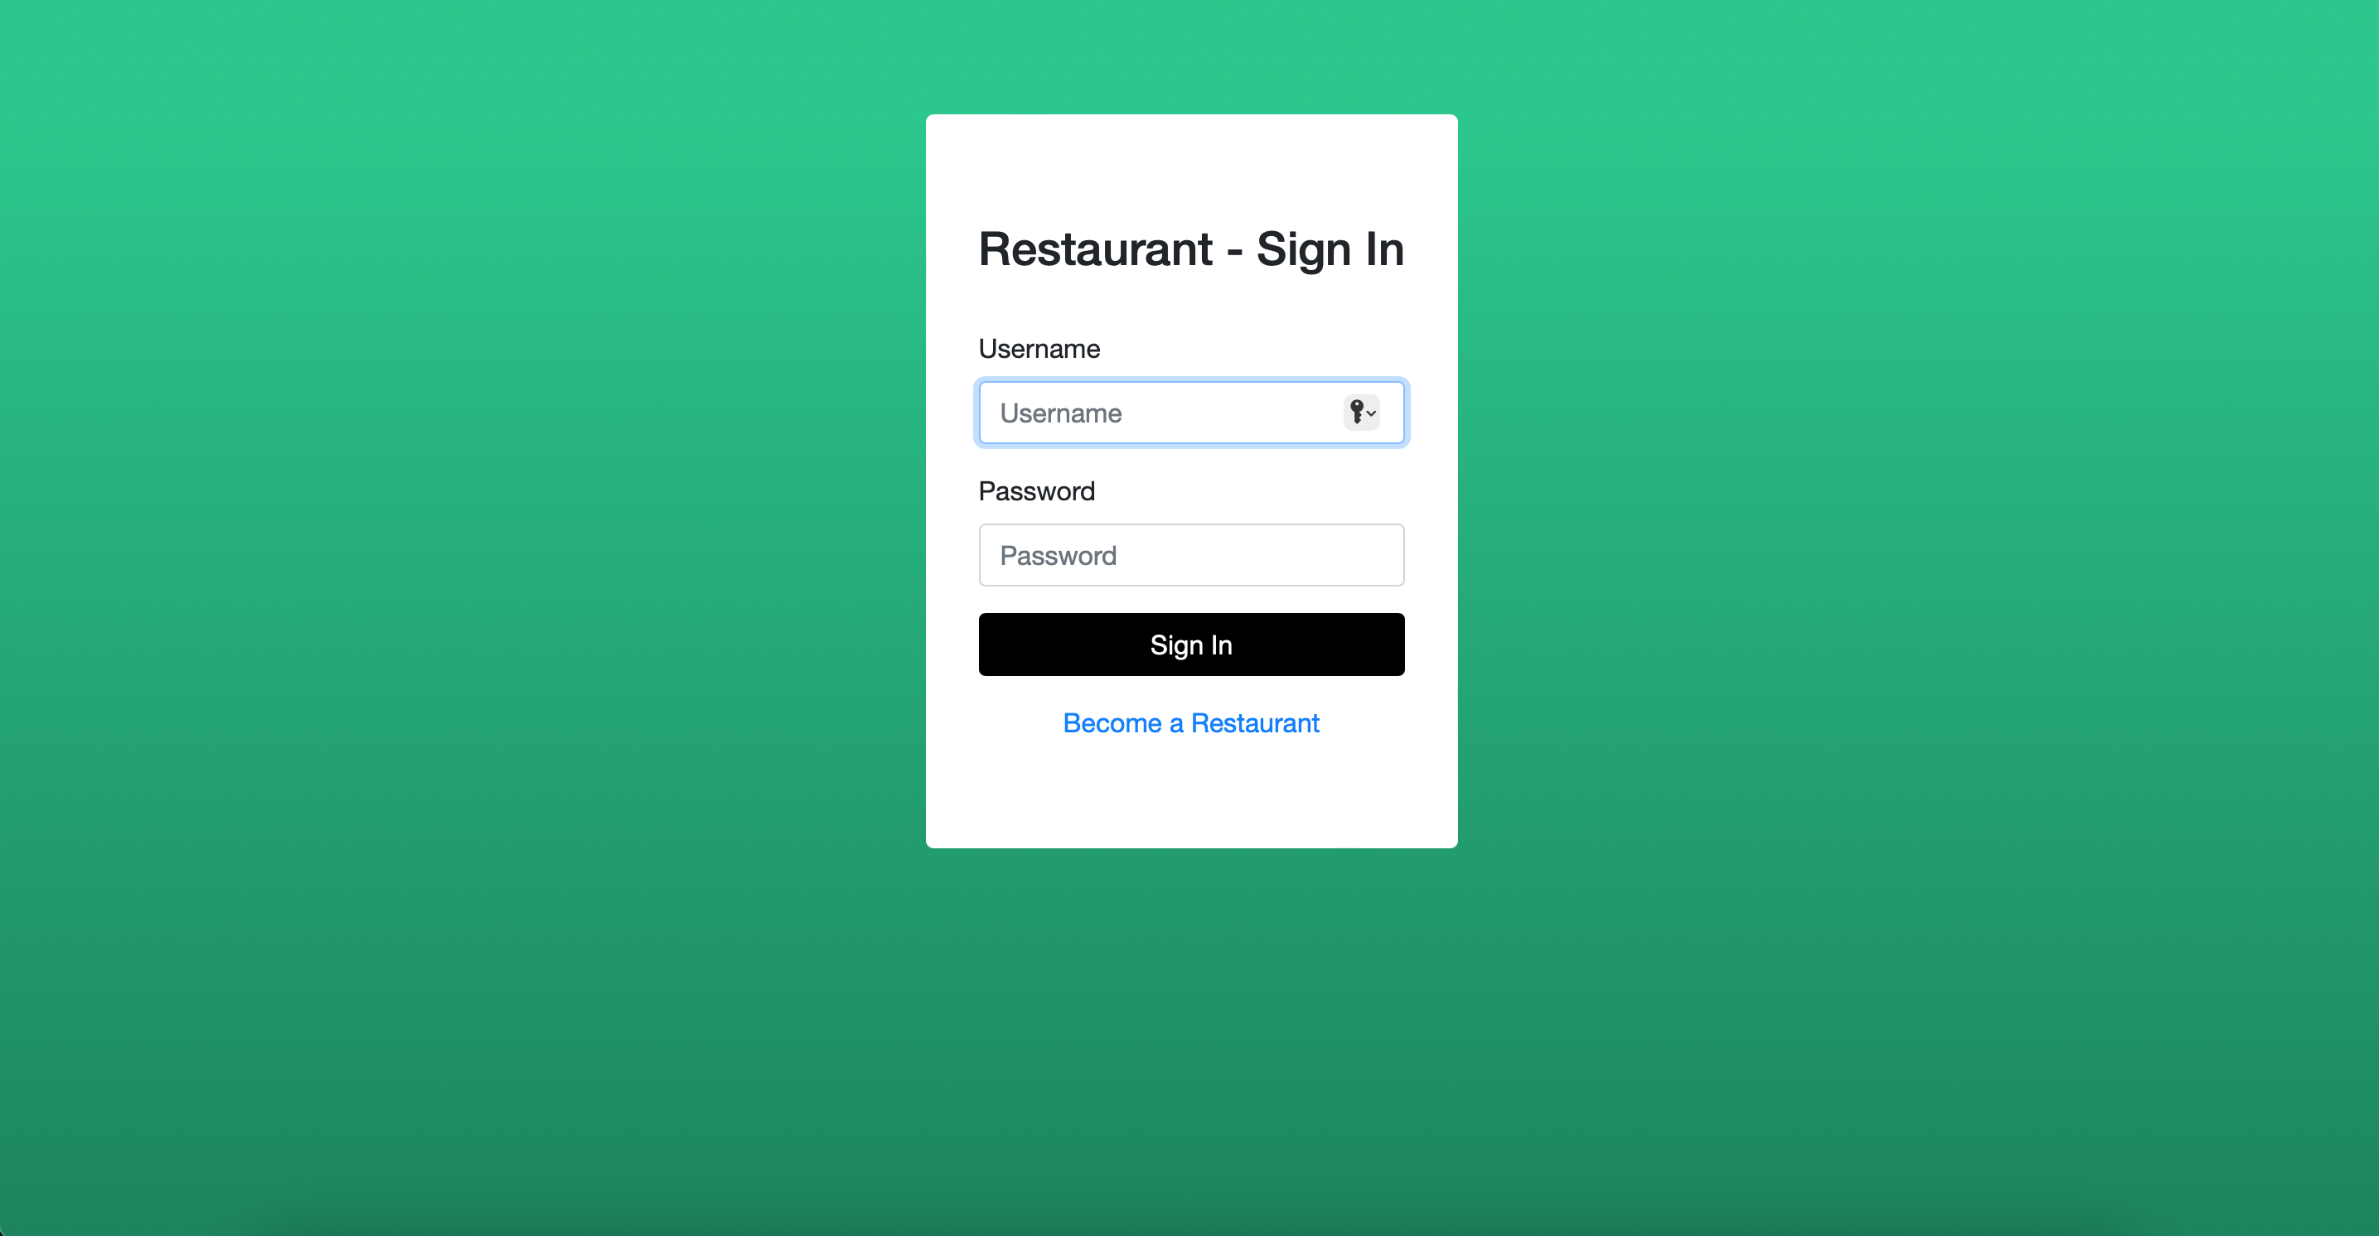
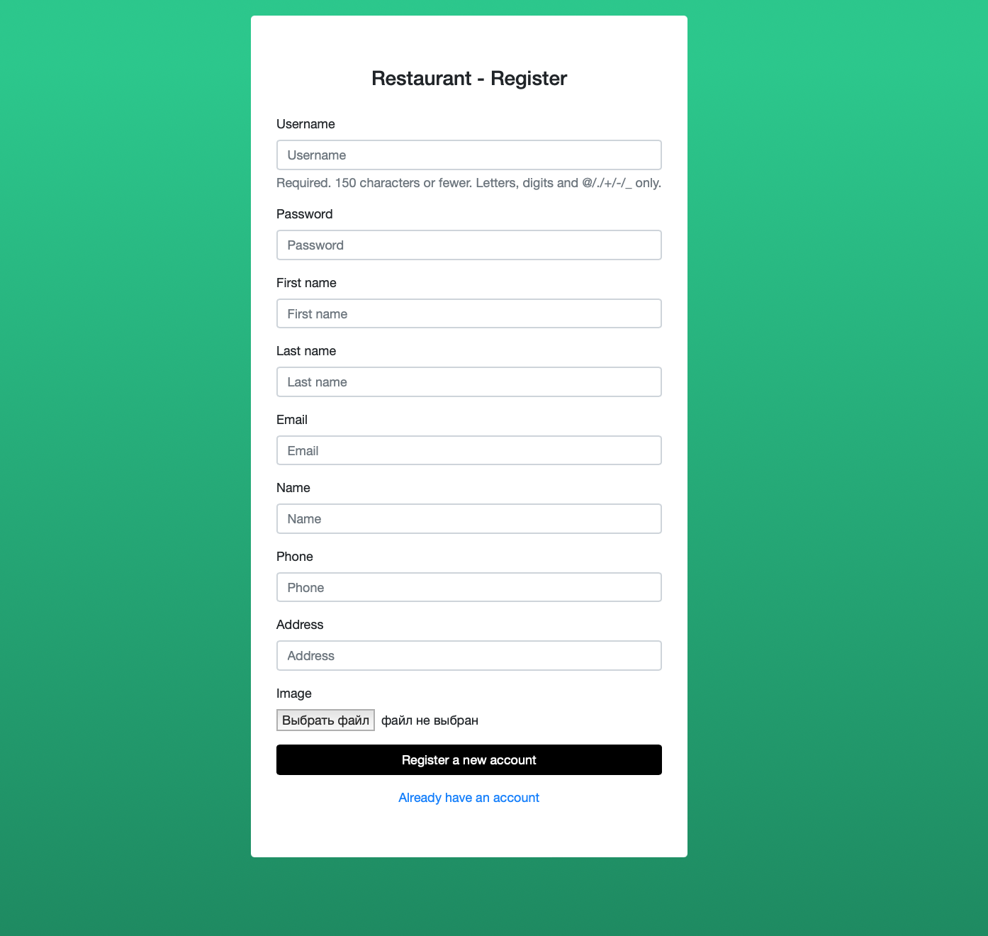
Rezultatele obținute

Slide 11
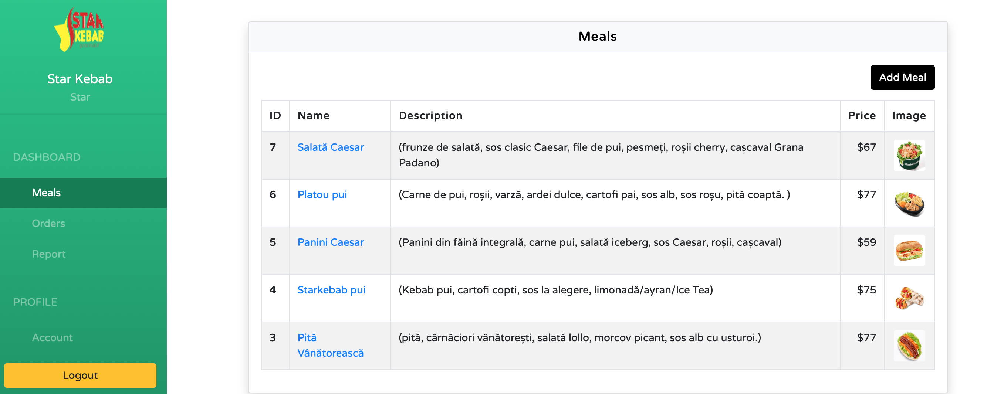

Slide 12
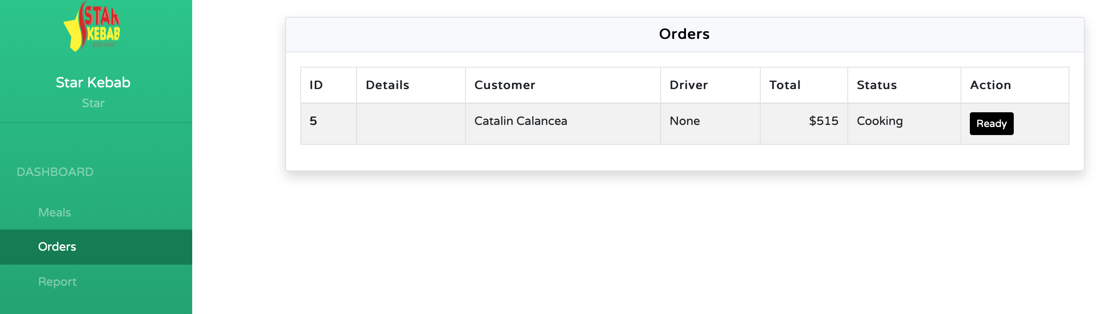
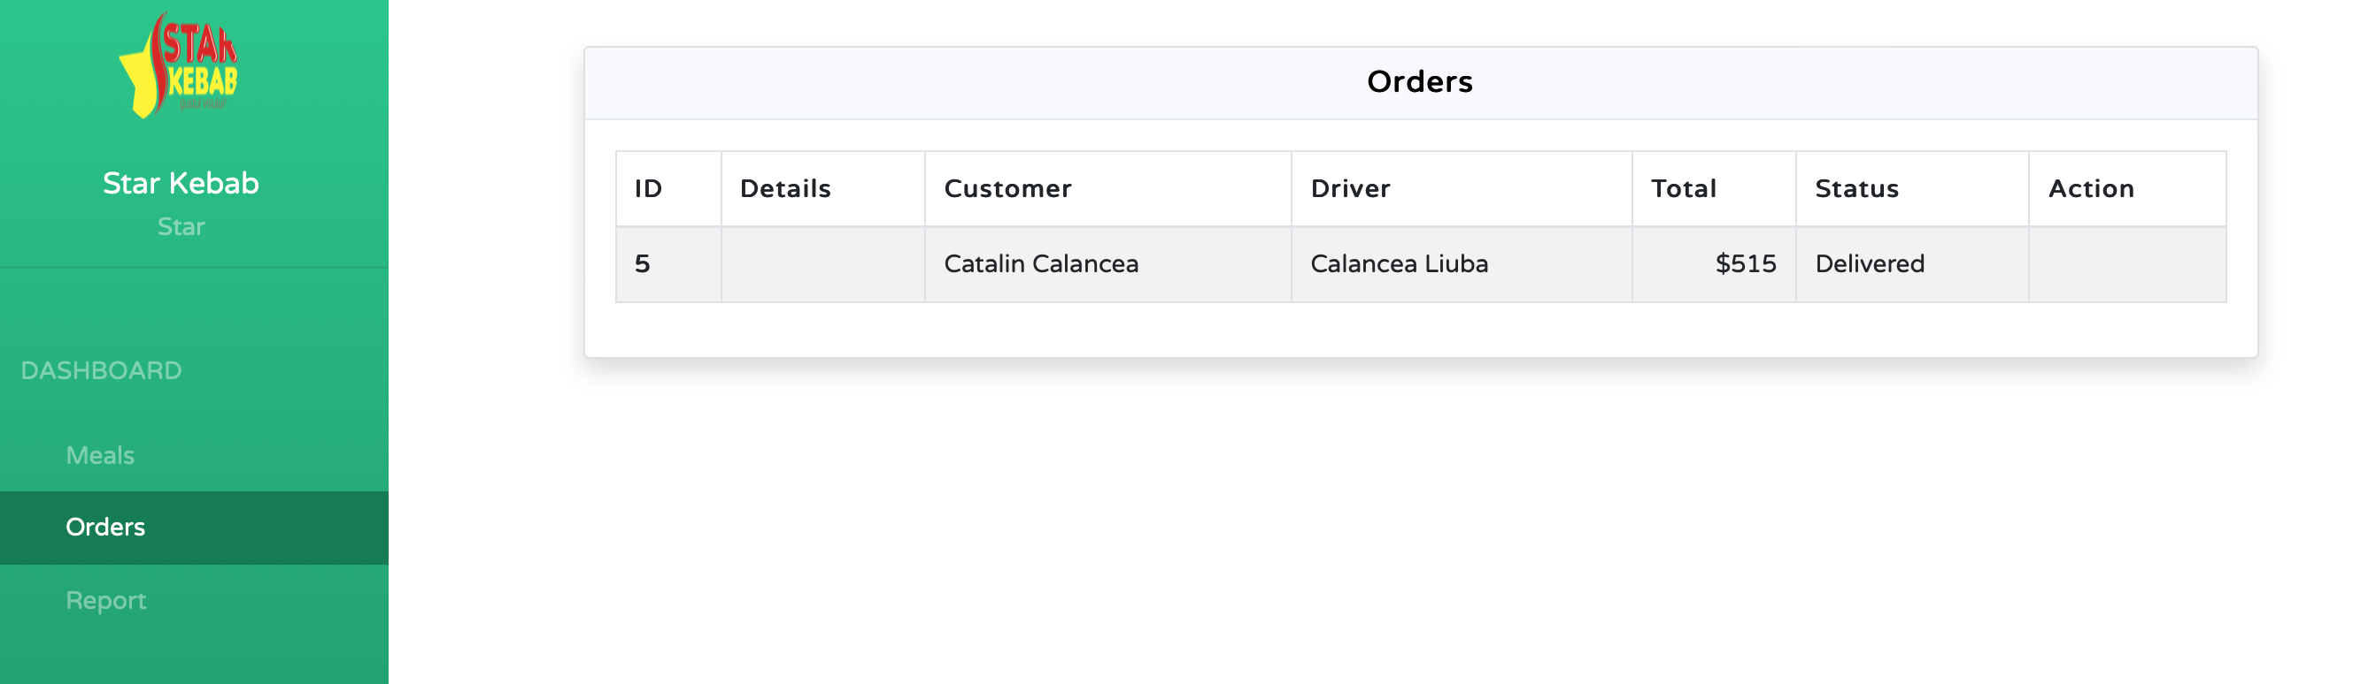

Slide 13
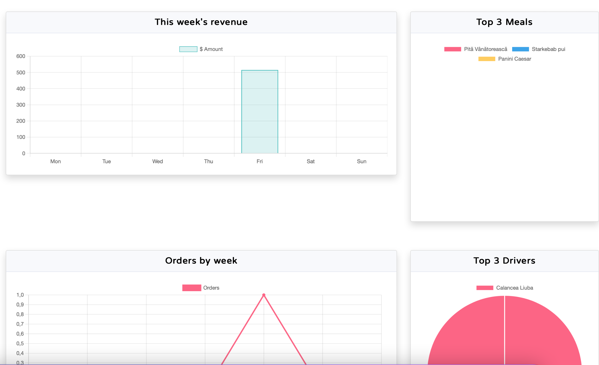

Slide 14
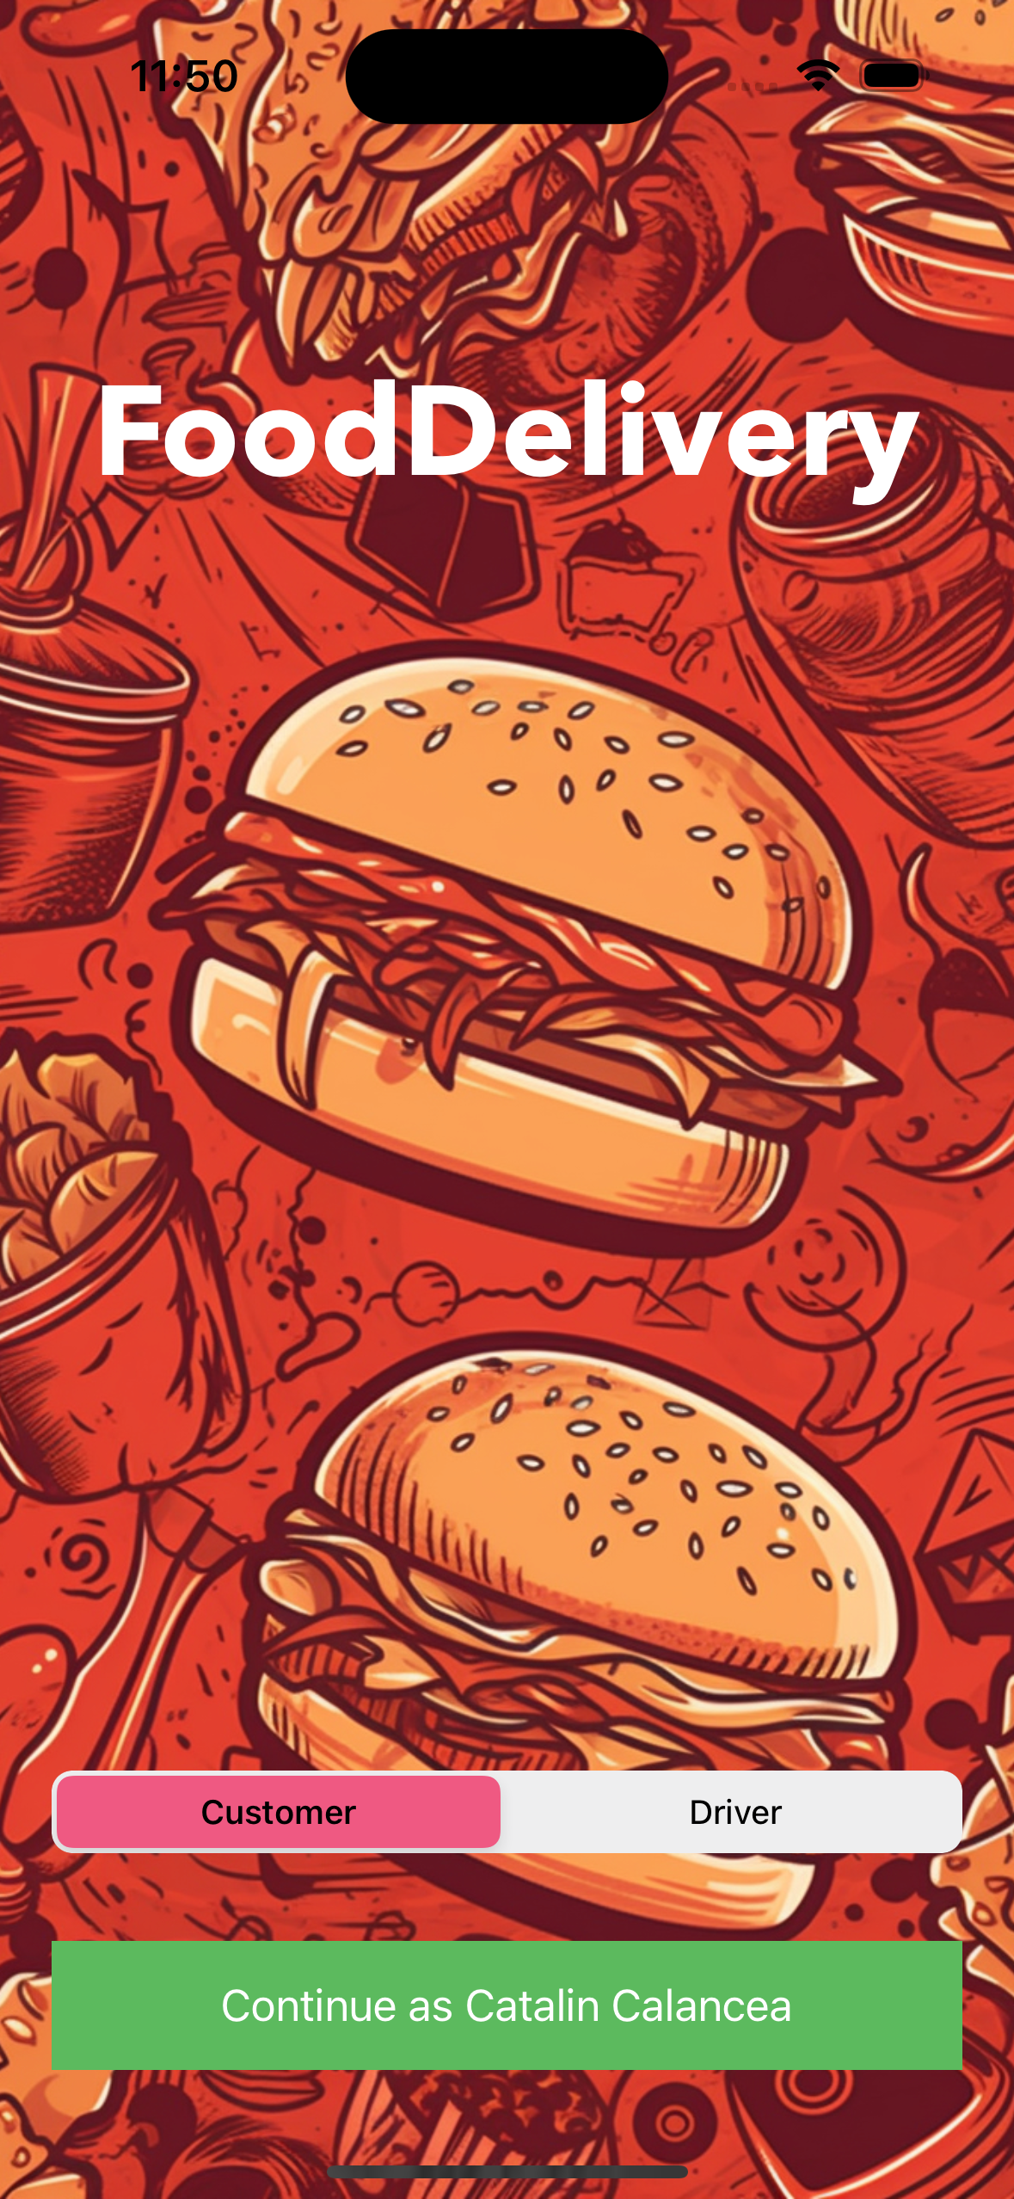
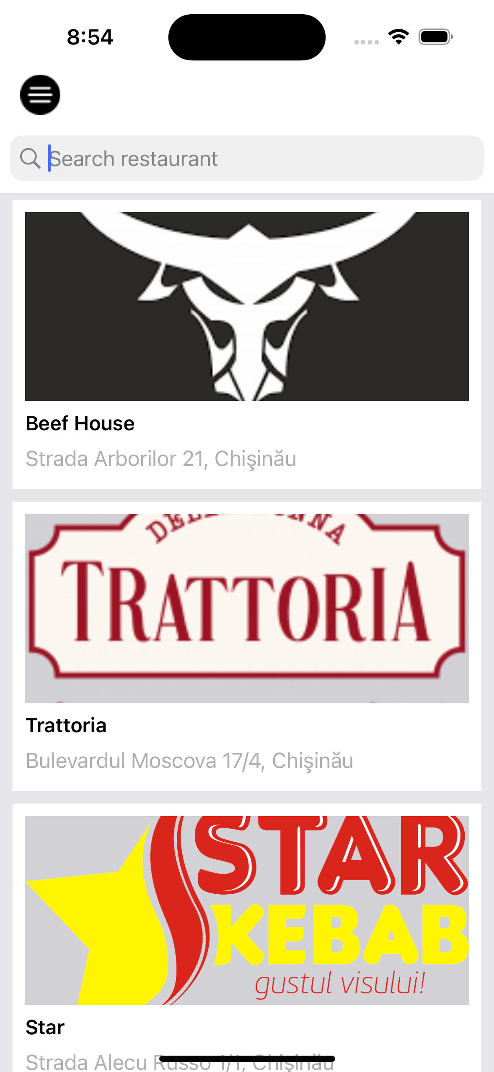
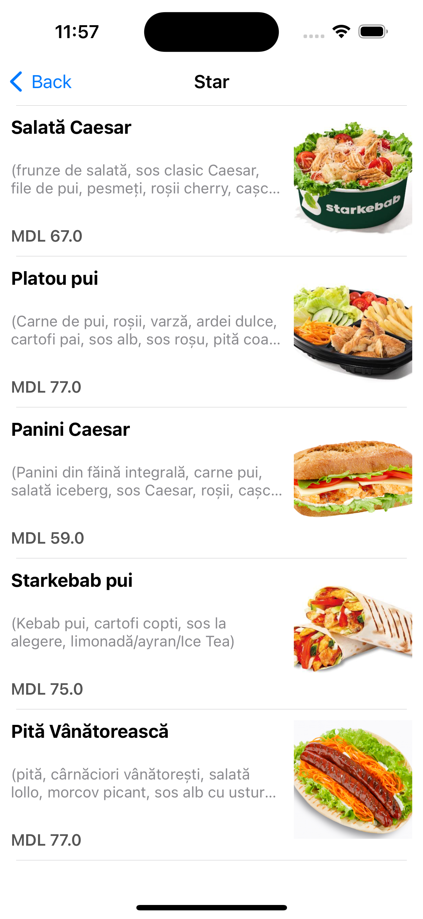
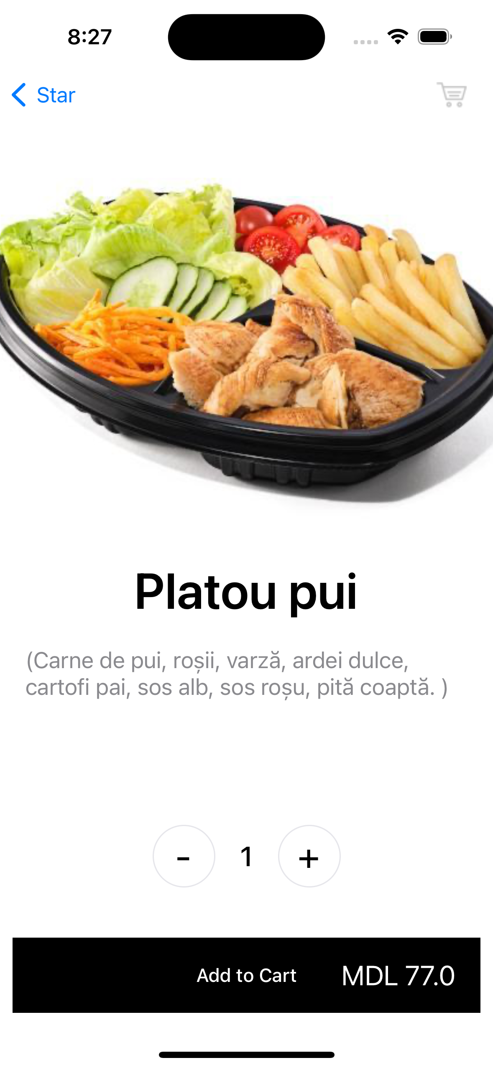

Slide 15
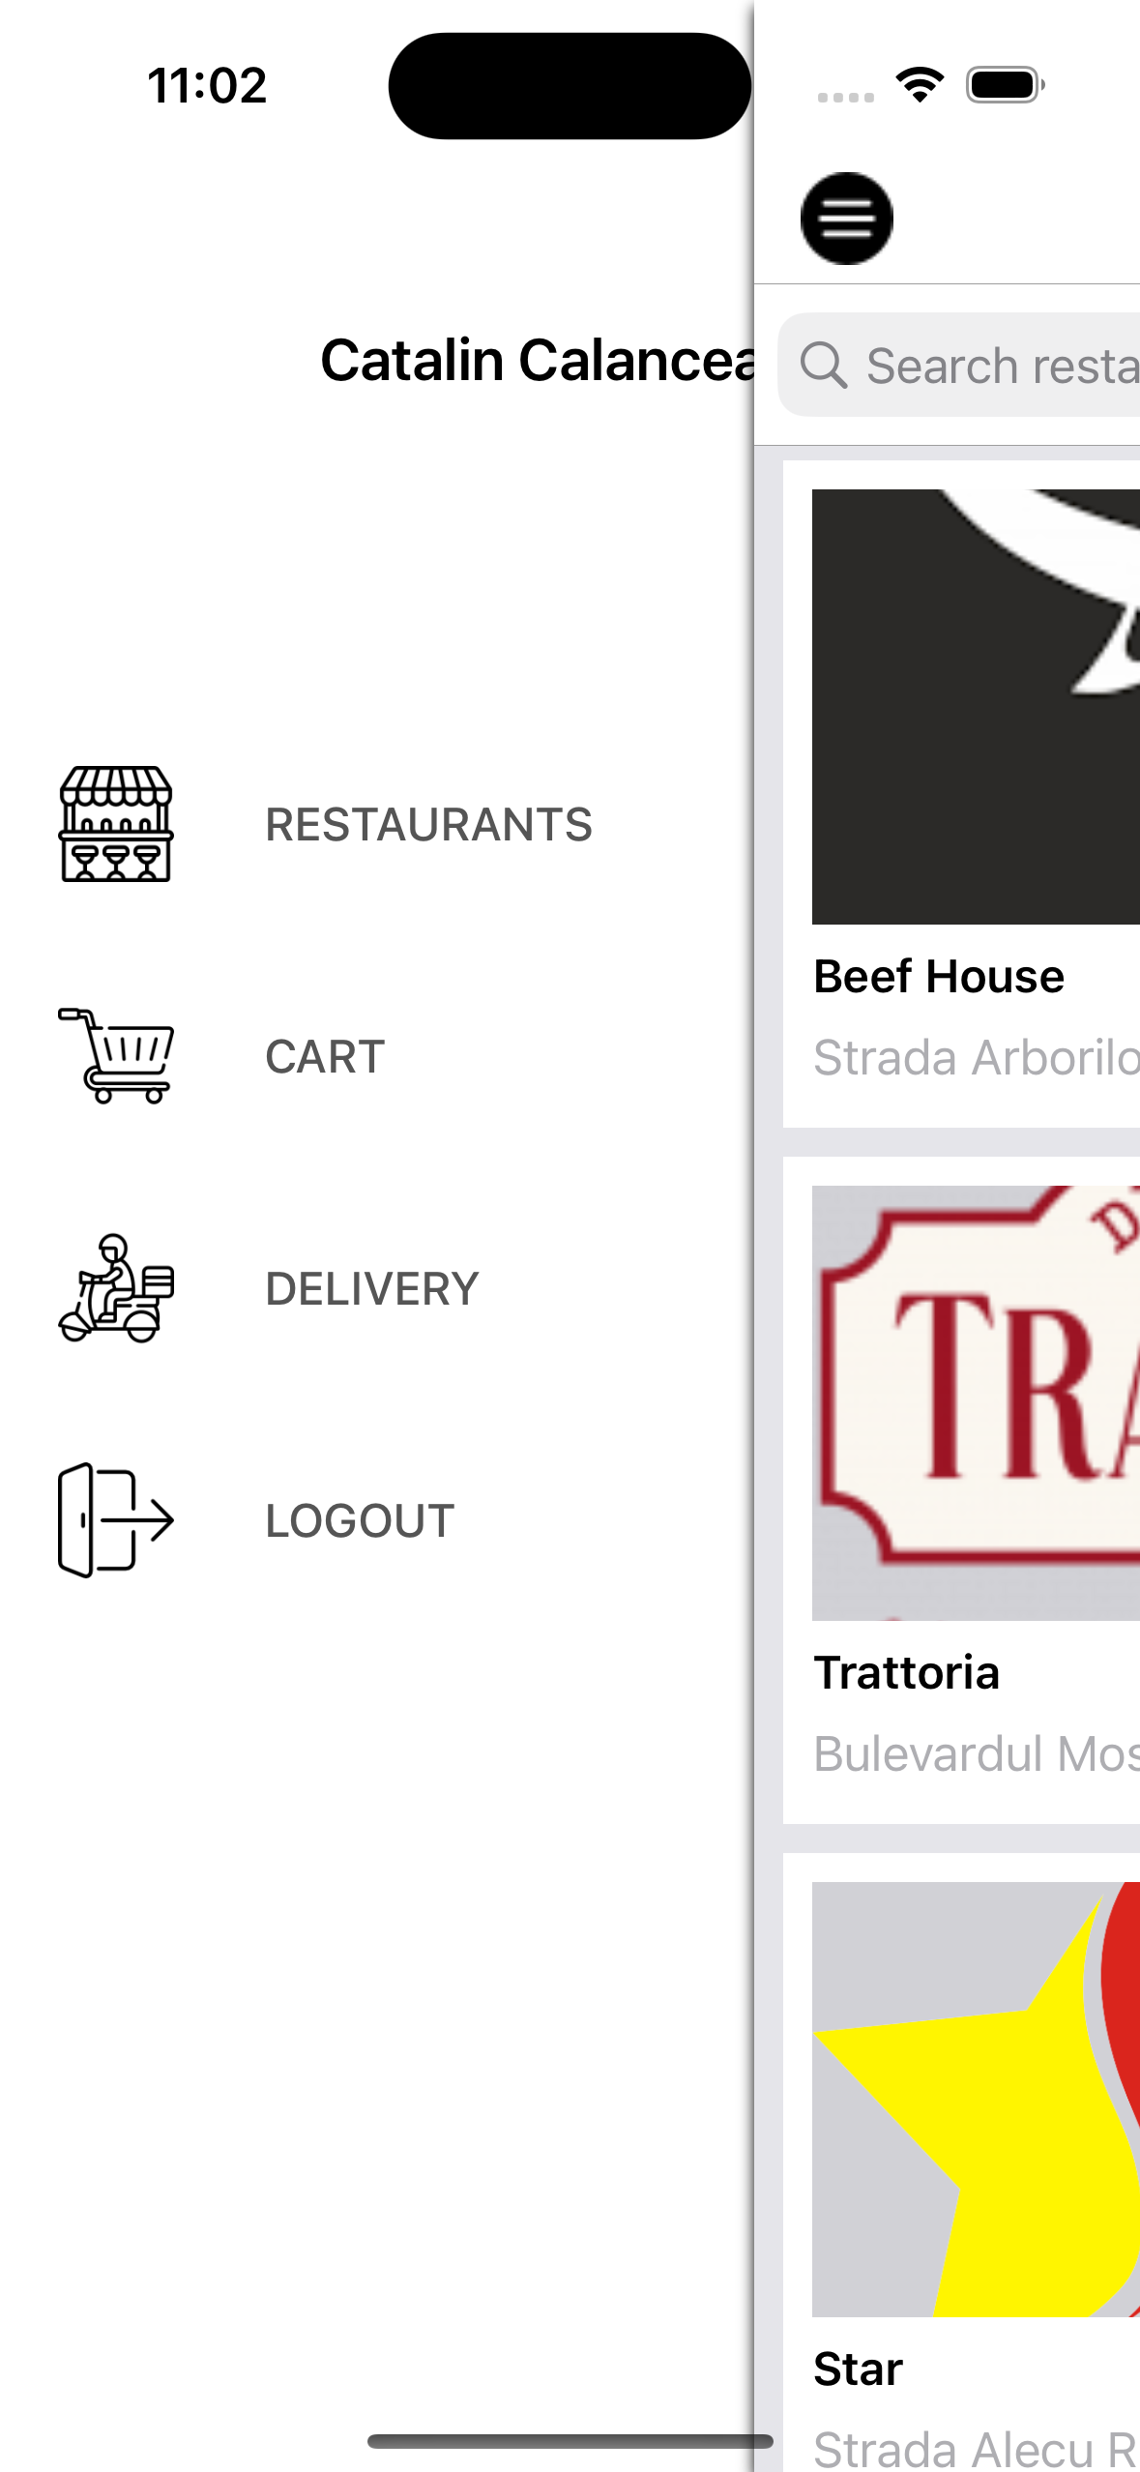
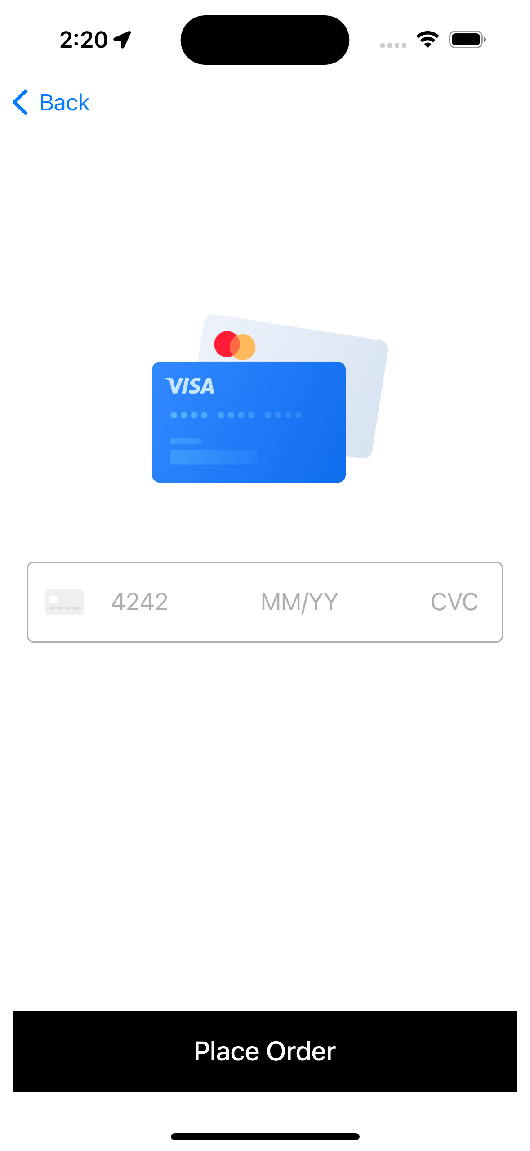
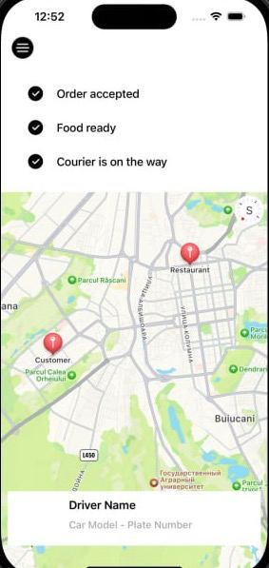

Slide 16
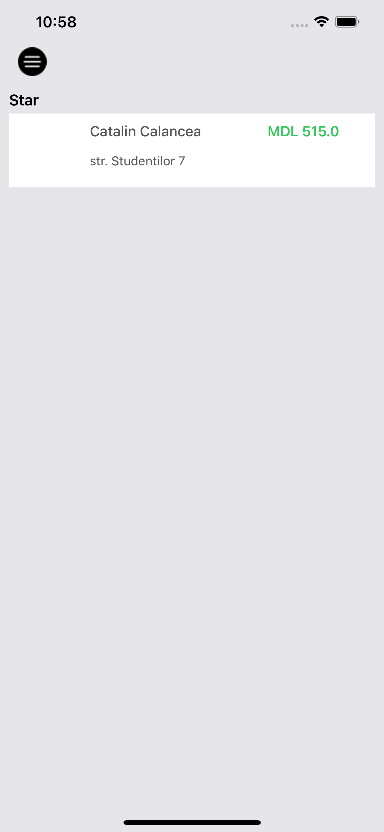
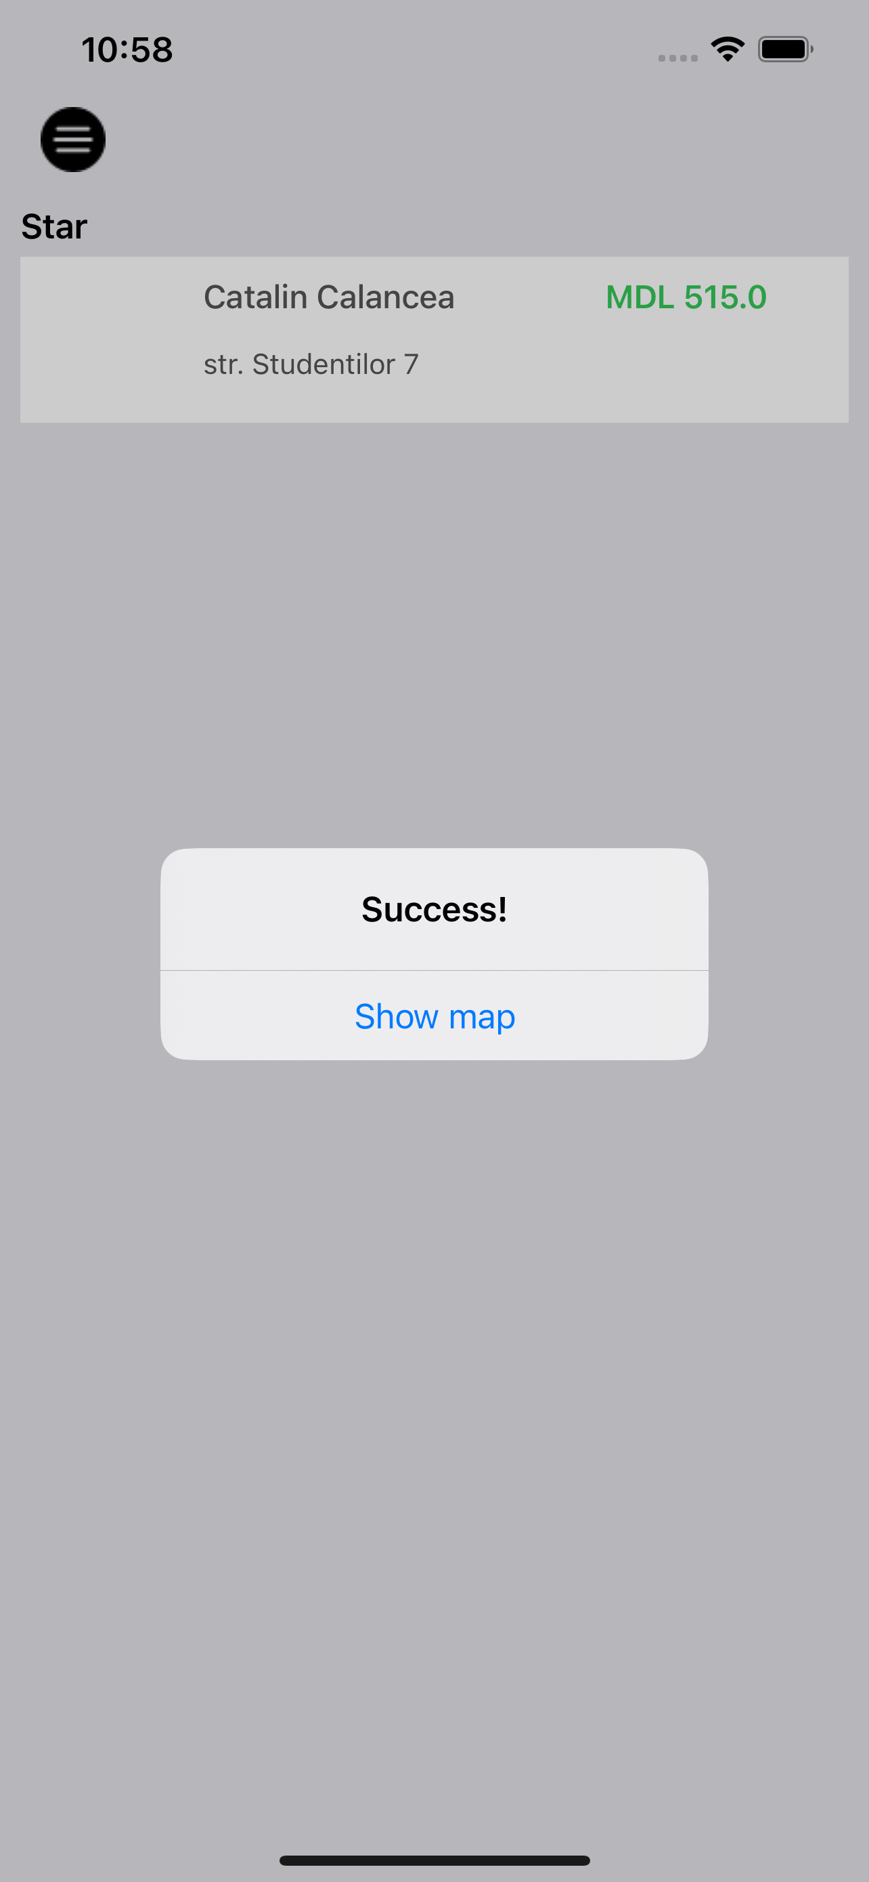
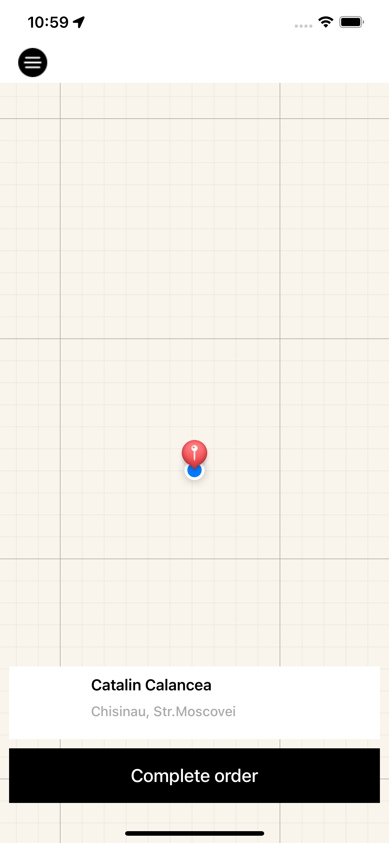
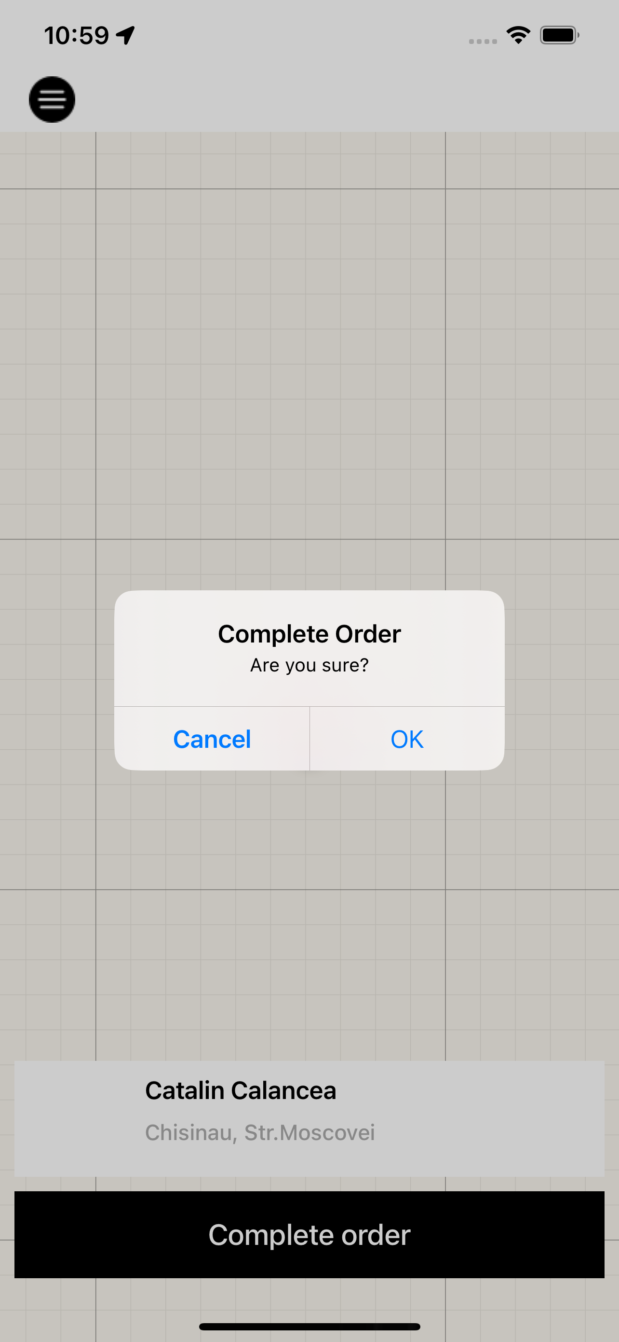

Slide 17

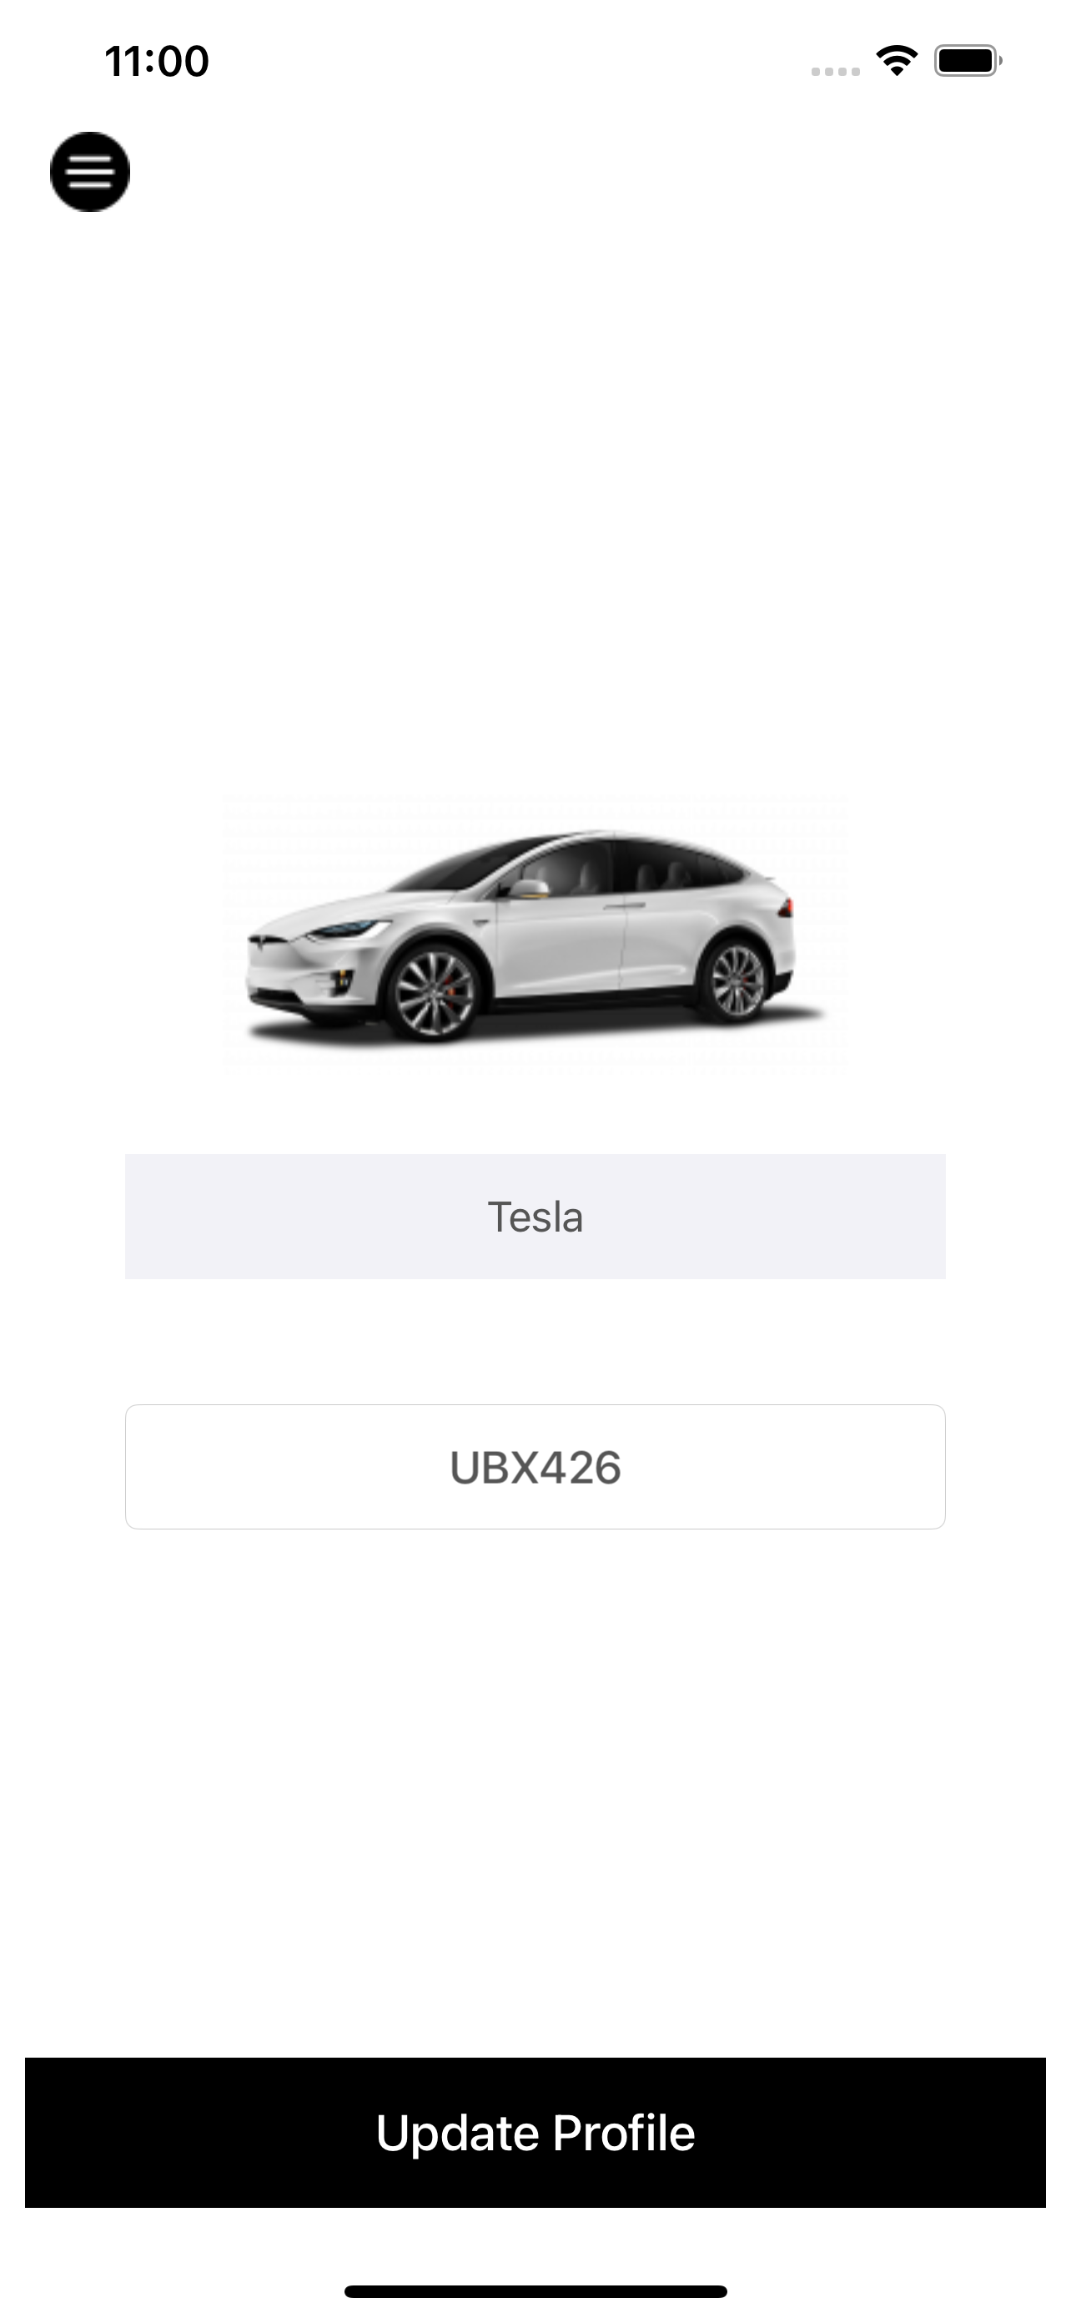

Slide 18
Concluzie
În ansamblu, FoodDelivery demonstrează abilități tehnice avansate în dezvoltarea aplicațiilor mobile și web, în gestionarea bazelor de date, în securitatea tranzacțiilor online și în crearea unui mediu interactiv și funcțional pentru utilizatori. Este o soluție versatilă pentru industria de livrare de mâncare și are potențialul de a revoluționa modul în care oamenii comandă și livrează mâncare în viitor.

Slide 19
Bibliografie
Swift Programming Language Documentation. Disponibil la: https://docs.swift.org/swift-book/documentation/the-swift-programming-language/ (accesat pe 04.09.2023 – 29.09.2023)
Facebook for Developers Documentation. Disponibil la: https://developers.facebook.com/docs/ (accesat pe 14.09.2023).
Stripe API Documentation - Create Payment Intents. Disponibil la:https://stripe.com/docs/api/payment_intents/create (accesat pe 21.09.2023).
SkeletonView GitHub Repository. Disponibil la: https://github.com/Juanpe/SkeletonView#-miscellaneous (accesat pe 20.09.2023).
Cloudinary Documentation. Disponibil la: [https://cloudinary.com/documentation (accesat pe 06.09.2023).

